Slide 1



数学实验之
回归分析(2)

Slide 2

第二讲：多元线性与非线性回归分析
实验
简介多元
非线性回归模型
MATLAB软件实现
多元线性回归模型
引例：某建材公司的销售量因素分析

Slide 3

实验目的
1）了解回归分析的基本原理；
2）掌握MATLAB的实现方法；
3）练习用回归分析方法解决实际问题；

Slide 4

引例：某建筑材料公司的销售量因素分析
某建材公司对某年20个地区的建材销售量Y(千方)、推销开支、实际帐目数、同类商品竞争数和地区销售潜力分别进行了统计。试分析推销开支、实际帐目数、同类商品竞争数和地区销售潜力对建材销售量的影响作用。试建立回归模型，且分析哪些是主要的影响因素。
设：推销开支——x₁
实际帐目数——x₂
同类商品竞争数——x₃
地区销售潜力——x₄

Slide 5
X=
x1 x2 x3 x4 y
1
2
3
4
5
6
7
8
9
10
11
12
13
14
15
16
17
18
19
20
5.5
2.5
8.0
3.0
3.0
2.9
8.0
9.0
4.0
6.5
5.5
5.0
6.0
5.0
3.5
8.0
6.0
4.0
7.5
7.0
31
55
67
50
38
71
30
56
42
73
60
44
50
39
55
70
40
50
62
59
10
8
12
7
8
12
12
5
8
5
11
12
6
10
10
6
11
11
9
9
8
6
9
16
15
17
8
10
4
16
7
12
6
4
4
14
6
8
13
11
79.3
200.1
163.2
200.1
146.0
177.7
30.9
291.9
160.0
339.4
159.6
86.3
237.5
107.2
155.0
201.4
100.2
135.8
223.3
195.0
1
1
1
1
.
.
.
1
1
1
1
1

Slide 6
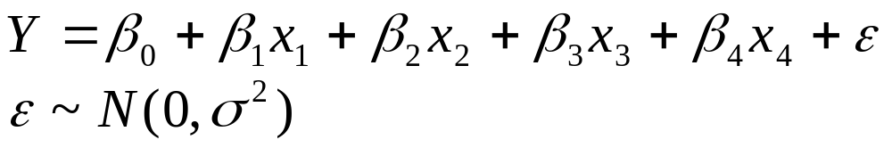
寻找关系：
y = E(Y|x₁,x₂,x₃,x₄) = f(x₁,x₂,x₃,x₄)
假设：
1、因变量Y是随机变量，并且它服从正态分布；
2、f(x₁,x₂,x₃,x₄)是线性函数(非线性)；
模型：

Slide 7

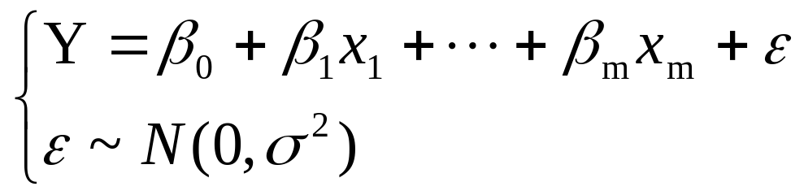
知识介绍
2、多元线性回归模型
模型要解决的问题可归纳为以下几个方面：
1） 在回归模型中如何估计参数β_{i} (i=0,1,…,m)和σ²？
2） 模型的假设(线性)是否正确？
3） 判断每个自变量x_{i} (i=1,…,m)对Y的影响是否显著？
4） 利用回归方程对试验指标 Y进行预测或控制？

Slide 8
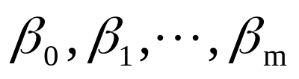
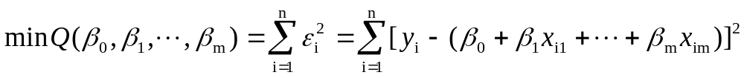
参数估计
假设有n个独立观测数据(x_{i1},x_{i2},…x_{im},y_{i})，
i = 1,2,…,n, 要确定回归系数
由最小二乘法

Slide 9
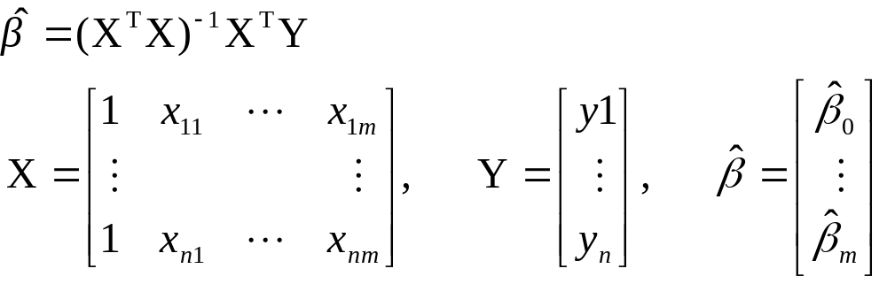
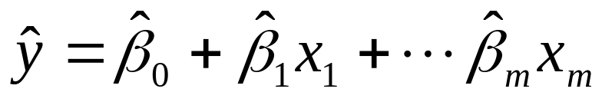
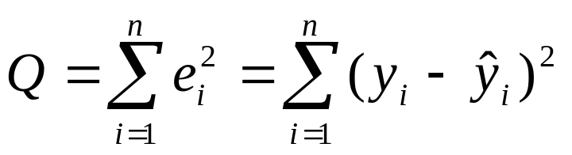
求解结果
y的估计值：
拟合误差e = y – y 称为残差，
残差平方和

Slide 10
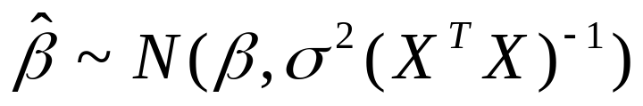
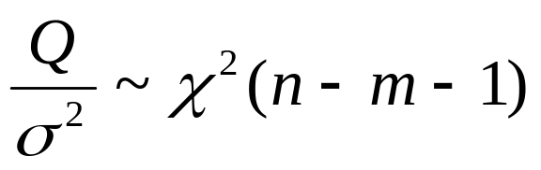
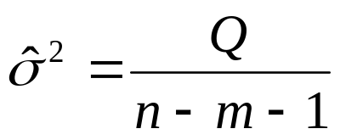
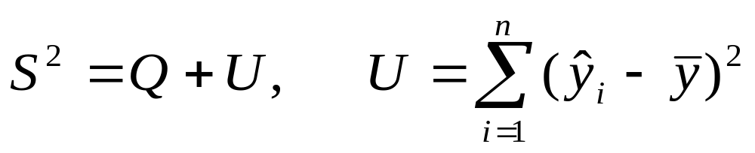
统计分析
1、β是β的线性最小方差无偏估计
2、
3、残差平方和Q，
由此得σ²的无偏估计
4、对Y的样本方差S²进行分解

Slide 11
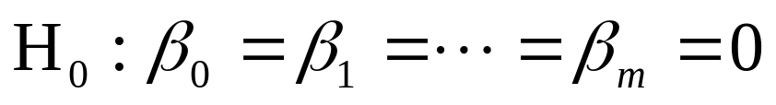
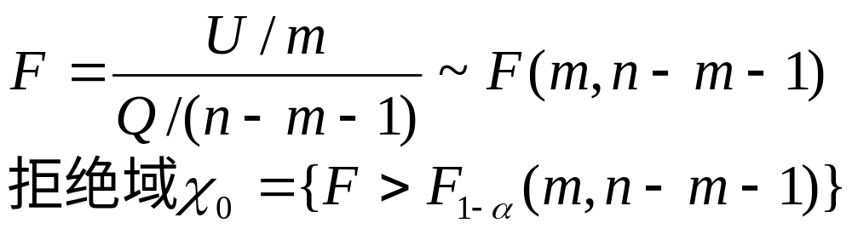
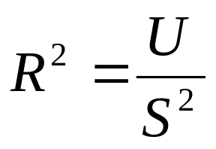
回归模型的假设检验
构造F-统计量及检验H₀的拒绝域：
注意：衡量y与x₁,x₂,…,x_{m}相关程度的指标可以定义复相关系数R，R的值越接近于1，它们的相关程度越密切。

Slide 12
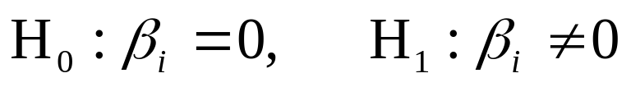
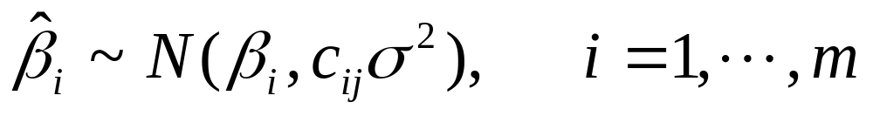
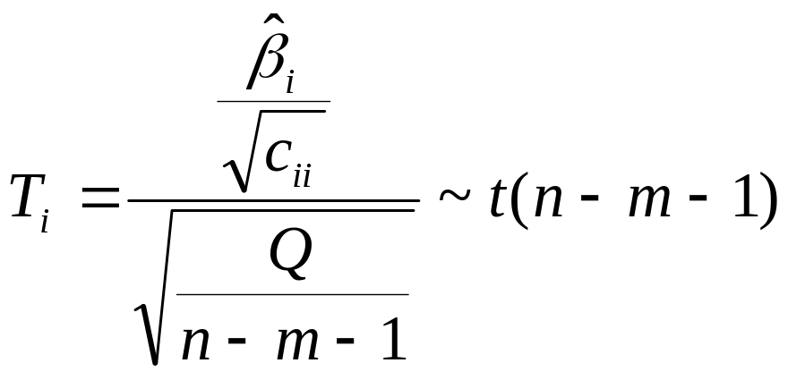
回归系数的检验
主要判断每个自变量x_{i}对y的影响是否显著。
由此可得

Slide 13

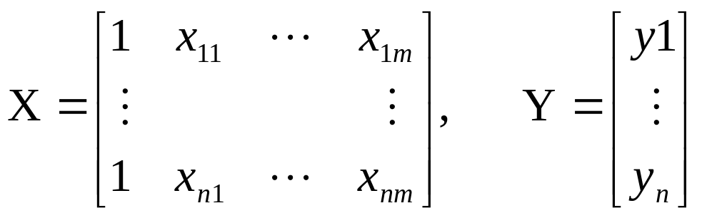
MATLAB软件实现
1、使用命令regress实现多元线性回归
b = regress (Y, X) 或
[b, bint, r, rint, stats] = regress(Y, X, alpha)
相关系数R²，F-统计量和与F对应的概率p。
回归系数β₀,β₁,…,β_{m}以及它们的置信区间
残差向量e=Y-Y及它们的置信区间

Slide 14
引例求解：
输入：(jzhui.m)
x1=[5.5 2.5 8 3 ……8 6 4 7.5 7]’;(20维）
x2=[31 55 67 …… 55 70 40 50 62 59]';
x3=[10 8 12 …… 11 11 9 9]';
x4=[8 6 9 16 …… 8 13 11]';
y=[79.3 200.1 …… 135.8 223.3 195]';
X=[ones(size(x1)),x1,x2,x3,x4];
[b,bint,r,rint,stats]=regress(y,X)

Slide 15
计算结果： （输出）
b = 191.9158 -0.7719 3.1725 -19.6811 -0.4501
β₀ β₁ β₂ β₃ β₄
bint = 103.1071 280.7245……（系数的置信区间）
r =[ -6.3045 -4.2215 ……8.4422 23.4625 3.3938]
rint=（略）
stats = 0.9034（R²） 35.0509（F） 0.0000（p）
Q = r’*r
σ²= Q/(n-2) = 537.2092 （近似）

Slide 16
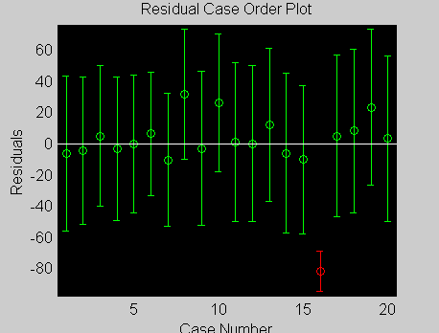
残差向量分析图

Slide 17

如何分析四个因素x₁,x₂,x₃,x₄ 对试验指标Y的作用大小？
使用逐步回归方法。在MATLAB软件中使用以下命令：
stepwise(X, y, inmodel,alfha)
如上例，输入： X=[x₁,x₂,x₃,x₄];
stepwise(X,y,[1,2,3])

Slide 18
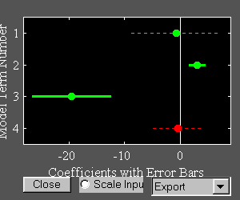
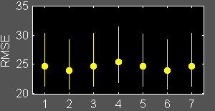
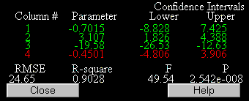
模型中均方差历史数据记载表
参变量数据分析表

Slide 19
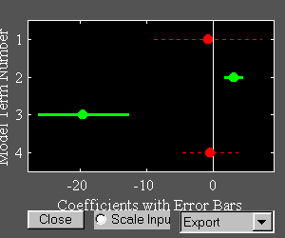
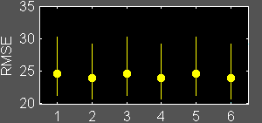
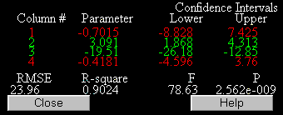

Slide 20
经过观察，得到各种情况下的均方差对比：
变量组合 | x₁,x₂ | x₁,x₃ | x₁,x₄ | x₂,x₃ | x₂,x₄ | x₃,x₄
RMSE | 53 | 51.96 | 61.77 | 23.96 | 52.96 | 44.75
变量 组合 | x₁,x₂ x₃ | x₁, x₂ x₄ | x₁, x₃ x₄ | x₂,x₃ x₄ | x₁,x₂ x_{3,}, x₄
RMSE | 24.65 | 54.43 | 45.86 | 24.64 | 25.39

Slide 21
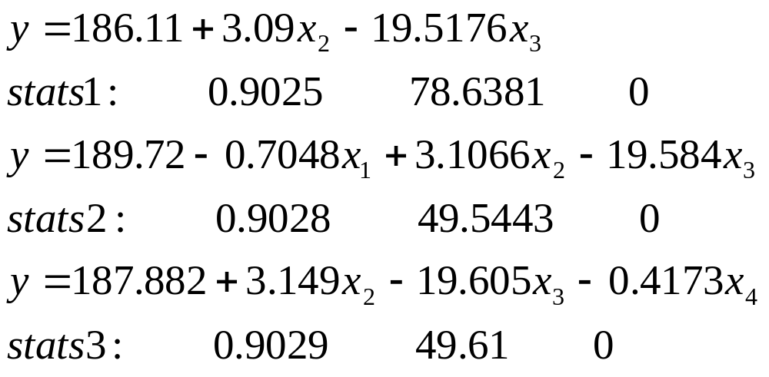
最佳回归方程

Slide 22
范例： 某化学反应问题
这是一个非线性回归模型的实例
1、问题
为了研究三种化学元素：氢、n−戊烷和异构戊烷与生成物的反应速度Y(%)之间的关系，经试验测定得到某些数据。试建立非线性回归模型，并进行统计分析。

Slide 23
2、假设及建模
① 在各因素与指标(因变量)之间的信息“一无所知”的情况下，假设模型Y = f (x₁,x₂,x₃)+ε中的函数f 是多项式形式，即
y = b ₀ + b ₁ x ₁ + b ₂ x ₂ + b ₃ x ₃ + (linear terms)
b ₁₂ x ₁ x ₂ + b ₁₃ x ₁ x ₃ + b ₂₃ x ₂ x ₃ +
(interaction terms)
b ₁₁ x ₁ ² + b ₂₂ x ₂ ² + b ₃₃ x ₃ ² + ε (quadratic terms)
ε ~ N(0, σ²)

Slide 24
在MATLAB软件下，实现二次多项式回归分析的命令： rstool(X, y, ‘model’, alpha) （它将产生一个交互式的界面）
其中model有以下四种选择：
linear:（缺省）y = β₀+β₁x₁+…+β_{m}x_{m}
purequadratic: y = β₀+β₁x₁+…+β_{m}x_{m} +∑_{j=1 to m}β_{j}*x_{j}²
interaction: y = β₀+β₁x₁+…+β_{m}x_{m} +∑_{1≤j≠k≤ m}β_{jk}x_{j}x_{k}
quadratic(完全二次，以上模型之和)

Slide 25
load reaction（调出数据）
Whos （查看数据名称及大小）
Name Size Bytes Class
beta 5x1 40 double array
model 1x6 12 char array
rate 13x1 104 double array
reactants 13x3 312 double array
xn 3x10 60 char array
yn 1x13 26 char array
因变量Y
三个自变量

Slide 26
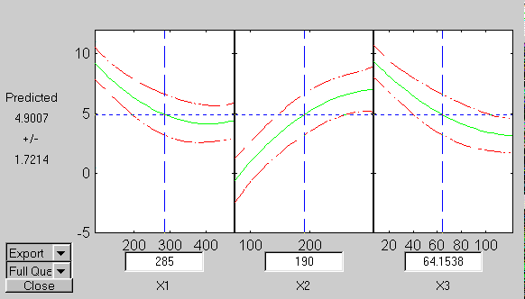
X=reactants;
y=rate;
rstool(X,y,'quadratic')
Export
Parameters
RMSE
Residuals
All
Linear
Pure Quadratic
Interactions
Full Quadratic
User Specified

Slide 27
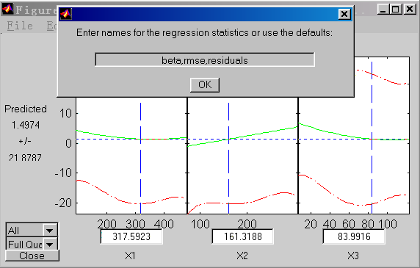
在工作空间可以分别给出参数估计值、残差平方和、残差向量。

Slide 28
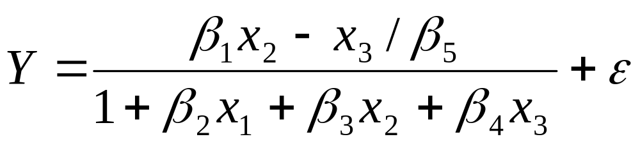
② 假定由实际问题背景分析知经验公式为：
MATLAB实现
非线性回归
nlintool(X,y, 'model', beta)
模型中未知参数向量
以M-文件形式建立模型

Slide 29
2）一般的非线性模型及拟合
建立M函数文件 (hougen.m);
执行 (hgy3.m)
nlinfit(X,y ,'hougen',beta)
nlintool(X,y,'hougen',beta,0.01)
MATLAB
要辩识的参数

Slide 30

实验内容
2、某公司出口换汇成本分析
对经营同一类产品出口业务的公司进行抽样调查, 被调查的13家公司,其出口换汇成本与商品流转费用率资料如下表。试分析两个变量之间的关系,并估计某家公司商品流转费用率是6.5%的出口换汇成本。

Slide 31
公司
出口换汇成本
人民币元/美元
商品流转费
用率(%)
公司
出口换汇成本
人民币元/美元
商品流转费
用率(%)
1
2
3
4
5
6
7
1.40
1.20
1.00
1.90
1.30
2.40
1.40
4.20
5.30
7.10
3.70
6.20
3.50
4.80
8
9
10
11
12
13
1.60
2.00
1.00
1.60
1.80
1.40
5.50
4.10
5.00
4.00
3.40
6.90

